Slide 1
Mechanika II.
VY_32_INOVACE_11-15
Pohybová energie tuhého tělesa

Slide 2
Tuhé těleso může konat posuvný i otáčivý pohyb!

Slide 3
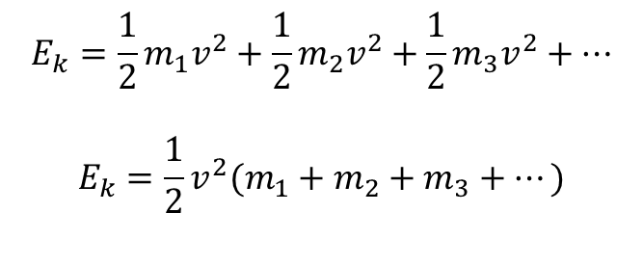
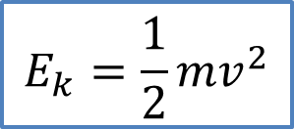
Posuvný pohyb tuhého tělesa
Při posuvném pohybu tělesa všechny body tělesa opisují stejné trajektorie
a v daném okamžiku mají všechny body tělesa stejnou rychlost. Kinetická energie tělesa je rovna součtu kinetických energií jednotlivých částí tělesa:
$$E_{k}=\frac{1}{2}m_{1}v^{2}+\frac{1}{2}m_{2}v^{2}+\frac{1}{2}m_{3}v^{2}+…$$
$$E_{k}=\frac{1}{2}v^{2}(m_{1}+m_{2}+m_{3}+…)$$
$$E_{k}=\frac{1}{2}mv^{2}$$

Slide 4
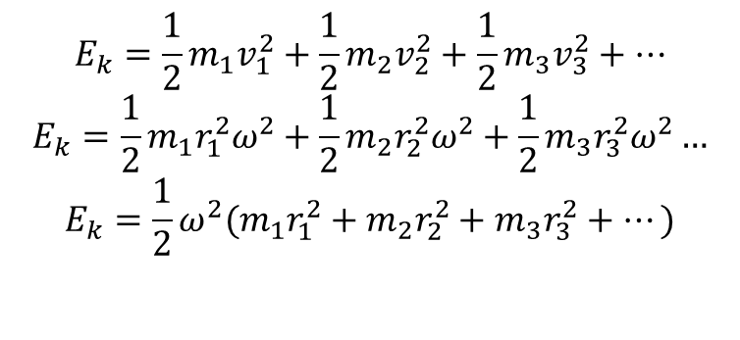

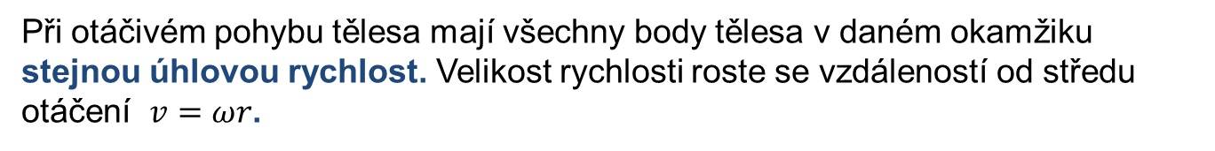
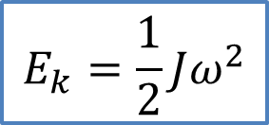
Otáčivý pohyb tuhého tělesa
Při otáčivém pohybu tělesa mají všechny body tělesa v daném okamžiku stejnou úhlovou rychlost. Velikost rychlosti roste se vzdáleností od středu otáčení $v=ωr$.
$$E_{k}=\frac{1}{2}m_{1}v_{1}^{2}+\frac{1}{2}m_{2}v_{2}^{2}+\frac{1}{2}m_{3}v_{3}^{2}+…$$
$$E_{k}=\frac{1}{2}m_{1}r_{1}^{2}ω^{2}+\frac{1}{2}m_{2}r_{2}^{2}ω^{2}+\frac{1}{2}m_{3}r_{3}^{2}ω^{2}…$$
$$E_{k}=\frac{1}{2}ω^{2}(m_{1}r_{1}^{2}+m_{2}r_{2}^{2}+m_{3}r_{3}^{2}+…)$$
$$J=m_{1}r_{1}^{2}+m_{2}r_{2}^{2}+m_{3}r_{3}^{2}+…$$
J – moment setrvačnosti tělesa vzhledem k ose otáčení, jednotka - kg∙m²
$$E_{k}=\frac{1}{2}Jω^{2}$$

Slide 5
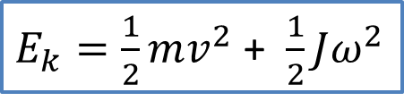
Posuvný i otáčivý pohyb tuhého tělesa
Koná-li těleso současně oba pohyby, pak je kinetická energie dána součtem kinetické energie posuvného a otáčivého pohybu:
$E_{k}=\frac{1}{2}mv^{2}$ + $\frac{1}{2}Jω^{2}$

Slide 6

Moment setrvačnosti tuhého tělesa
Moment setrvačnosti závisí na rozložení látky v tělese a na poloze osy otáčení.
Prochází-li osa otáčení těžištěm, značíme moment setrvačnosti J₀.
Moment setrvačnosti některých geometricky souměrných těles:
Dutý válec, obruč:
$$J_{0}=mr^{2}$$

Slide 7
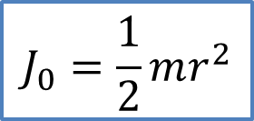
Moment setrvačnosti tuhého tělesa
Moment setrvačnosti závisí na rozložení látky v tělese a na poloze osy otáčení.
Prochází-li osa otáčení těžištěm, značíme moment setrvačnosti J₀.
Moment setrvačnosti některých geometricky souměrných těles:
Plný válec:
$$J_{0}=\frac{1}{2}mr^{2}$$

Slide 8
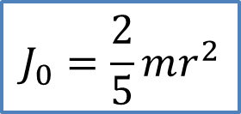
Moment setrvačnosti tuhého tělesa
Moment setrvačnosti závisí na rozložení látky v tělese a na poloze osy otáčení.
Prochází-li osa otáčení těžištěm, značíme moment setrvačnosti J₀.
Moment setrvačnosti některých geometricky souměrných těles:
Plná koule:
$$J_{0}=\frac{2}{5}mr^{2}$$

Slide 9
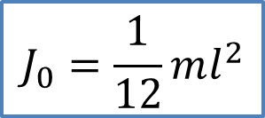

Moment setrvačnosti tuhého tělesa
Moment setrvačnosti závisí na rozložení látky v tělese a na poloze osy otáčení.
Prochází-li osa otáčení těžištěm, značíme moment setrvačnosti J₀.
Moment setrvačnosti některých geometricky souměrných těles:
Tyč:
$$l$$
$$J_{0}=\frac{1}{12}ml^{2}$$

Slide 10
Autor obrázků: Alan Pieczonka
Zdroj klipartů: MS Office

Slide 11
Děkujeme za pozornost.
Autor DUM: Mgr. Andrea Pieczonková

